Slide 1
1.3 操作系统的基本特性
1.3.1 并发
并行与并发
  并行：两个或多个事件在同一时刻发生
  并发：两个或多个事件在同一时间间隔内发生
  多道程序系统（单处理器）中，宏观上并行，微观上串行（交替执行）
程序与进程
  程序是静态实体，不能并发执行
  进程——在系统中能独立运行并作为资源分配的基本单位
；

Slide 2
1.3 操作系统的基本特性
1.3.2 共享
在操作系统环境下，所谓共享是指系统中的资源可供内存中多个并发执行的进程(线程)共同使用
互斥共享方式
  资源分配后到释放前，不能被其他进程所用
  临界资源(独占资源)：一段时间内只允许一个进程访问的资源
同时访问方式
  可重入代码，磁盘文件.
  宏观同时，微观交替

Slide 3
1.3 操作系统的基本特性
1.3.3 虚拟
  虚拟:通过某种技术把一个物理实体变为若干个逻辑上的对应物。
  虚拟是操作系统管理系统资源的重要手段，可提高资源利用率。
  用于实现虚拟的技术，称为虚拟技术
  虚拟处理机
  虚拟内存
  虚拟外部设备

Slide 4
1.3 操作系统的基本特性
1.3.4 异步性
  指进程的执行顺序和执行时间的不确定性
  进程的运行速度不可预知：多个进程并发执行，“时走时停”，不可预知每个进程的运行推进快慢
  无论快慢，结果应该相同。通过进程互斥和同步手段来保证
  难以重现系统在某个时刻的状态（包括重现运行中的错误）

Slide 5
1.4 操作系统的主要功能
操作系统的主要任务，是为多道程序的运行提供良好的运行环境，以保证多道程序能有条不紊、高效地运行，并能最大程度地提高系统中各种资源的利用率和方便用户的使用。
  主要功能
  处理机管理功能
  存储器管理功能
  设备管理功能
  文件管理功能
  用户接口

Slide 6
1.4 操作系统的主要功能
1.4.1 处理机管理功能
处理机管理的主要功能：创建和撤消进程(线程)，对诸进程(线程)的运行进行协调，实现进程(线程)之间的信息交换，以及按照一定的算法把处理机分配给进程(线程)。
  处理机管理
  进程控制：为作业创建进程、撤销已结束的进程，以及控制进程在运行过程中的状态转换
  进程同步：为多个进程(含线程)的运行进行协调，协调方式为互斥和同步

Slide 7
1.4 操作系统的主要功能
  进程通信：用来实现在相互合作的进程之间的信息交换；
  调度：作业和进程的状态切换，包括作业调度和进程调度
1.4.2 存储器管理功能
存储器管理为多道程序的运行提供良好的环境，方便用户使用存储器，提高存储器的利用率以及能从逻辑上扩充内存。

Slide 8
1.4 操作系统的主要功能
  存储器管理
  内存分配：为每道程序分配内存空间，提高存储器的利用率，允许正在运行的程序申请附加的内存空间；
  存储保护：确保每道用户程序都只在自己的内存空间中运行，彼此互不干扰；
  地址映射(变换)：进程的逻辑地址到内存物理地址的映射。
  内存扩充：用虚拟存储技术解决内存容量不足的问题
    请求调入功能
    置换功能

Slide 9
1.4 操作系统的主要功能
1.4.3 设备管理功能
设备管理主要任务:完成用户进程提出的I/O请求，为用户进程分配其所需I/O设备，提高CPU和I/O设备的利用率，提高I/O速度，方便用户使用I/O设备。
  设备管理
  缓冲管理：匹配CPU和外设的速度，提高两者的利用率和并行操作程度；
  设备分配：根据用户进程的I/O请求、系统的现有资源情况以及按照某种设备分配策略，为之分配其所需的设备;
  设备处理：设备驱动程序用于实现CPU和设备控制器之间的通信。

Slide 10
1.4 操作系统的主要功能
1.4.4 文件管理功能
文件系统管理的主要任务：对用户文件和系统文件进行管理，以方便用户使用，并保证文件的安全性。
  文件管理
  文件存储空间的管理：为每个文件分配必要的外存空间，提高外存的利用率，并能有助于提高文件系统的运行速度;
  目录管理: 为每个文件建立其目录项，并对众多的目录项加以有效组织，实现方便的按名存取，能实现文件共享，提供快速的目录查询手段。

Slide 11
1.4 操作系统的主要功能
  文件的读写管理和保护
      文件的读写管理：根据用户请求，从外存中读取数据，或将数据写入外存。
      文件保护
1.4.5 用户接口
  命令接口
  用户可通过该接口向作业发出命令以控制作业的运行。

Slide 12
1.4 操作系统的主要功能
  联机用户接口：
由一组磁盘操作命令和命令解释程序组成
  脱机用户接口：
由一组作业控制语言JCL组成
  程序接口
  为用户程序在执行中访问系统资源而设置，由一组系统调用组成
  图形接口

Slide 13
1.5 操作系统的结构设计
  传统的操作系统结构
  无结构操作系统
  模块化OS结构
  分层式OS结构
  模块化OS结构
  提高了OS设计的正确性、可理解性、可维护性和可扩充性
  加速了OS的开发过程
  功能划分和模块接口难保正确和合理
  模块之间的依赖关系复杂

Slide 14
1.5 操作系统的结构设计
  分层式OS结构
  基本概念
    将模块-接口法中的无序性变为有序性
    每层由若干模块组成
    高层仅依赖于紧邻它的低层
  优缺点
    易于保证正确性
    易扩充和维护
    系统效率降低

Slide 15
操作系统的层次结构
人(用户)
应用软件/其它系统软件/OS实用程序
命令管理
作业管理
文件管理
设备管理(I/O管理)
存储管理
中断处理、进程控制与通信、进程调度
裸机

Slide 16
1.5 操作系统的结构设计
  微内核操作系统结构
  基本概念
    足够小的内核
    基于客户/服务器模式
    应用“机制与策略分离”原理
    采用面向对象技术
  基本功能
    进程通信、切换、调度
    低级存储器管理
    中断和陷入处理

Slide 17
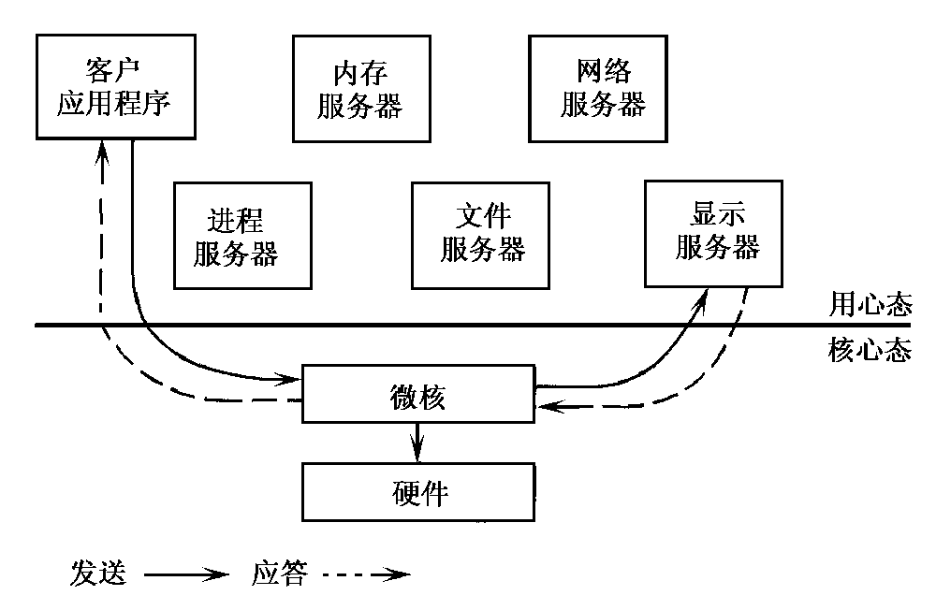

Slide 18
1.5 操作系统的结构设计
  微内核操作系统的优点
  良好的扩充性：只需添加支持新功能的服务进程即可
  可靠性好：调用关系明确，执行转移不易混乱
  便于网络服务，实现分布式处理
    以同样的调用形式，在下层可通过网络传送到远方服务器
  微内核操作系统的缺点
  消息传递比直接调用效率要低一些

